Slide 1
ІНСТРУКЦІЯ ДО ЛАБОРАТОРНОЇ (САМОСТІЙНОЇ) РОБОТИ
Створення та редагування логотипа в ChatGPT і Canva
Практичне застосування штучного інтелекту для розробки та допрацювання графічного брендингу

Slide 2



ЗАГАЛЬНИЙ ОГЛЯД
Мета та необхідні ресурси
45 хв
2 інструменти
PNG / SVG
Тривалість виконання
Підсумковий макет
ChatGPT GPTs + Canva

Slide 3
ПОЧАТОК РОБОТИ
Крок 1. Підключення розширення Canva
1
2
3
Авторизація
Пошук плагіна
Активація
Вхід у свій обліковий запис ChatGPT.
Перехід у меню Explore GPTs.
Вибір офіційного чат-бота Canva.

Slide 4
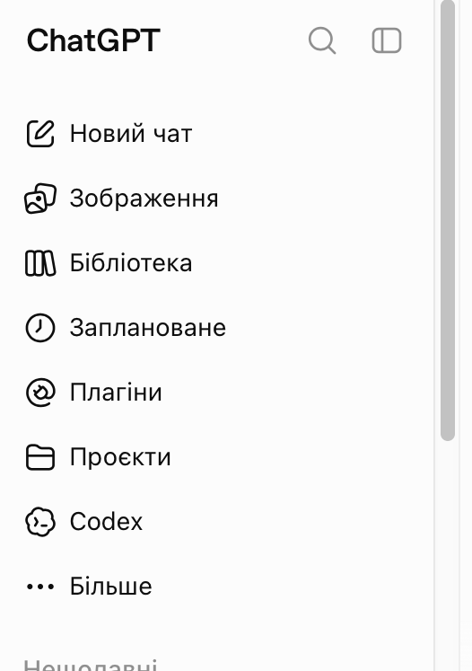
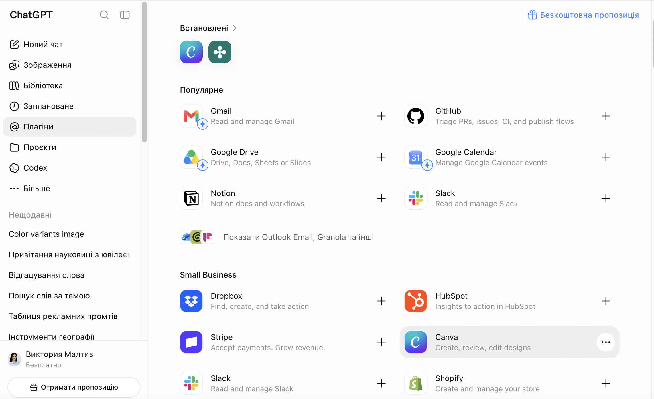
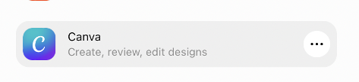
+

Slide 5
ГЕНЕРАЦІЯ ІДЕЙ
Крок 2. Формування текстового промту
Специфікація товару: дивани та меблі
ПРИКЛАД ТЕКСТОВОГО ЗАПИТУ:
Колірна гама: зелений та оливковий
"Сформуй логотип: колір логотипу зелений + оливковий, товар — дивани, виробник — компанія TOP. Стиль — сучасний мінімалізм."
Назва виробника: компанія TOP
Стилістика: сучасний мінімалізм

Slide 6
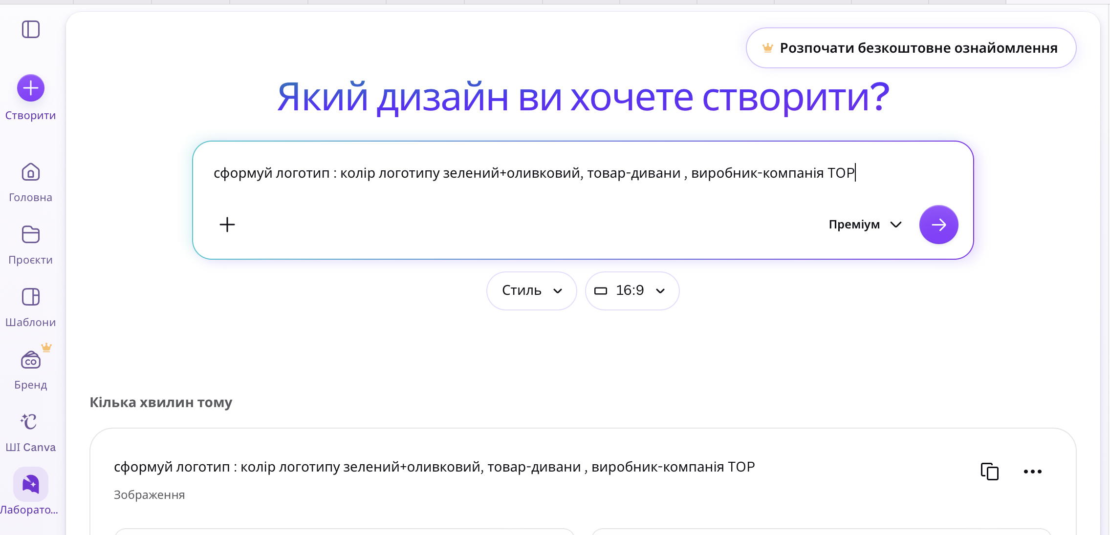
Входимо у програму Canva, натискаємо ШІCanva і вносимо текстовий промт

Slide 7
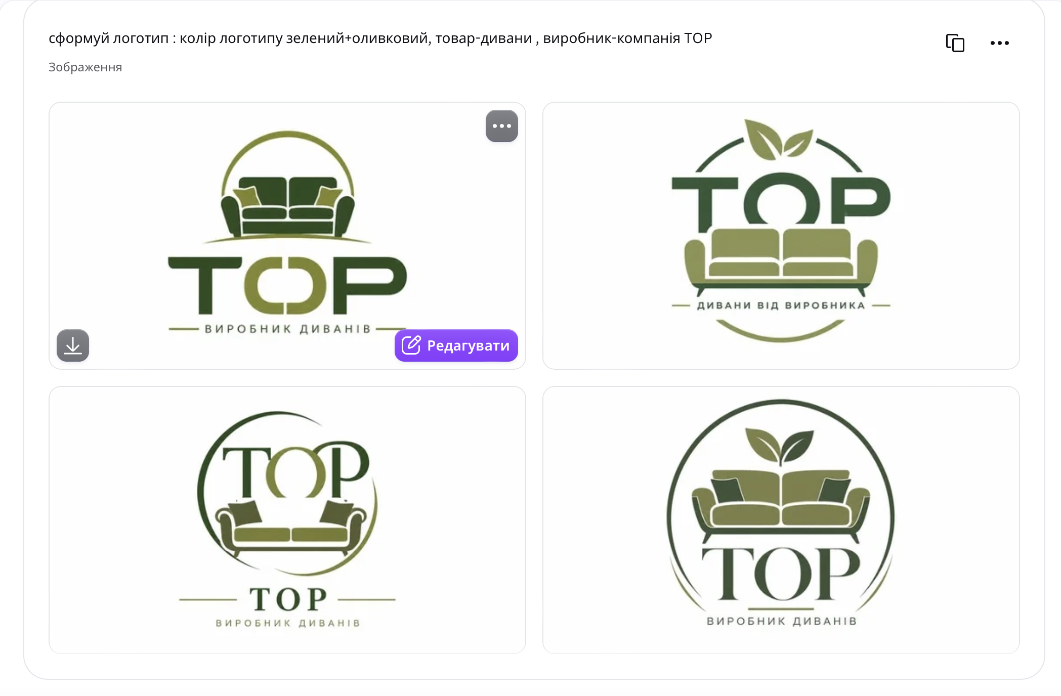
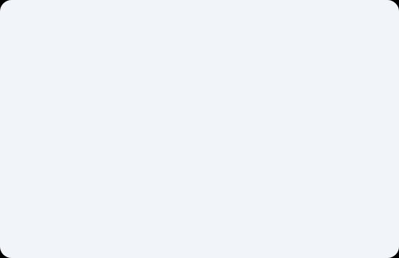
ОТРИМАННЯ ВАРІАНТІВ
Згенерований концепт логотипа
Автоматичний вибір
ChatGPT створює кілька графічних карток із готовими варіантами.
Для повного редагування згенерованого логотипу натискаємо «Редагувати»

Slide 8
ВЕКТОРНА ДОРОБКА
Крок 3. Редагування макета в Canva
Типографіка
Колірна палітра
Графічні елементи
Заміна тексту "TOP", вибір шрифту та міжбуквеного інтервалу.
Налаштування точних відтінків зеленого та оливкового кольорів.
Додавання або заміна іконки дивана з бібліотеки Canva.

Slide 9
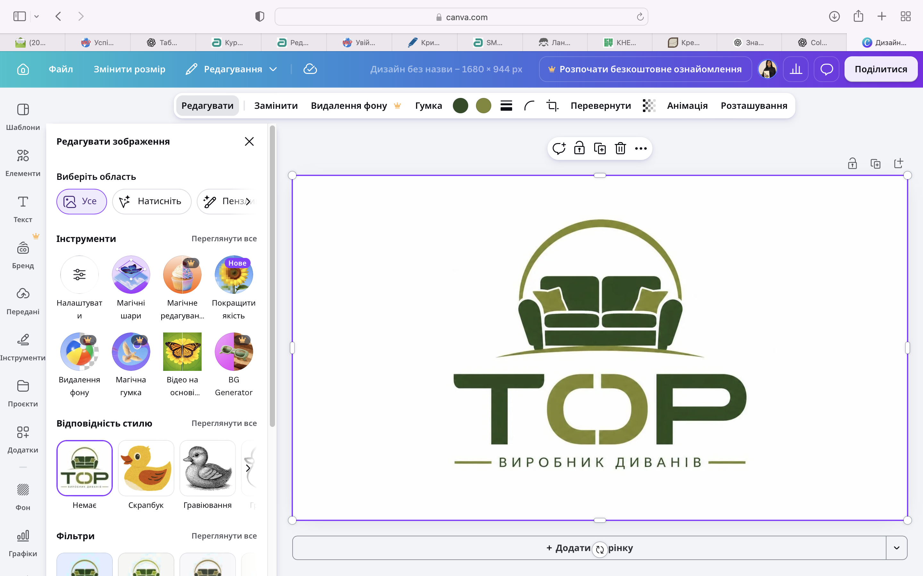


Slide 11



ФІНАЛЬНИЙ ЕТАП
Крок 4. Експорт та формування звіту
Експорт файла
Скріншот промту
Подання звіту
Завантаження логотипа у форматі PNG або SVG.
Фіксація історії діалогу в чаті з ChatGPT.
Оформлення практичної роботи та здача викладачу.

Slide 12
САМОПЕРЕВІРКА
Контрольні запитання
1. Які переваги надає комбінація генеративного AI та векторного редактора?
2. Чому важливо чітко описувати стиль та кольори у початковому промті?
3. У чому полягає різниця між завантаженням логотипа в PNG та SVG?
4. Як за допомогою Canva виправити можливі помилки AI у відтворенні літер?

Slide 13


Лабораторна робота завершена!
Готові логотипи та скріншоти додайте в Moodle та представте їх на занятті

